Slide 1
Мистецтво екібани в Японії
Підготувала
учениця 10 – А класу
Джура Аліна

Slide 2
Слово ікебана в перекладі з японської означає «нове життя квітів». «Іке» означає шлях, а «ана» - квіти, таким чином, разом виходить - новий шлях, нове життя квітів. Зрізуючи квіти, гіллячки, ми даємо їм нове життя, прагнучи при цьому не повторювати природу.

Slide 3
Що включає ікебана?
Основа ікебани - це трикутник; найвищі гілки символізують небо, коротші (2/3 довжини перших) - людину, і, нарешті, найкоротші гілочки (1/3 довжини перших) - землю. Ікебана відображає взаємини між цими трьома елементами. Трибічний порядок породжує в людях прагнення до досконалості.

Slide 4
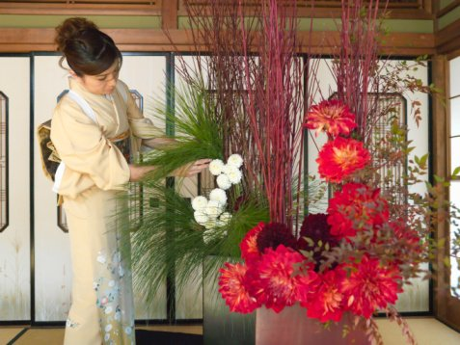
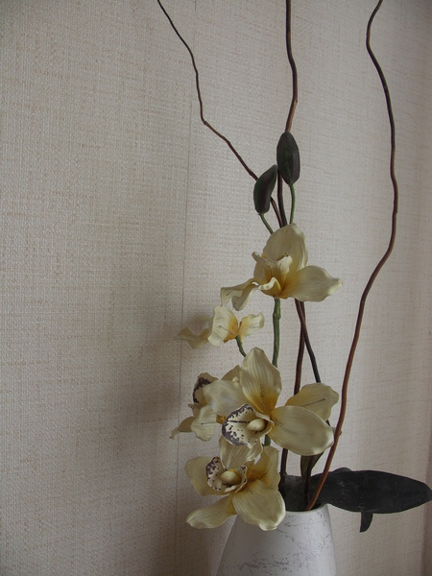

Slide 5
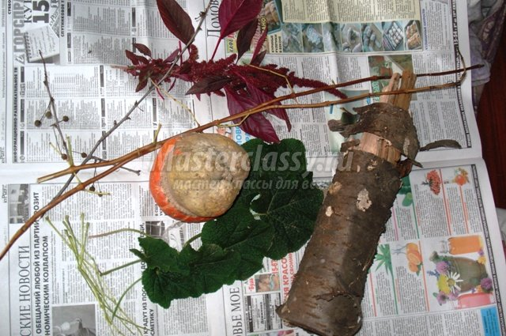
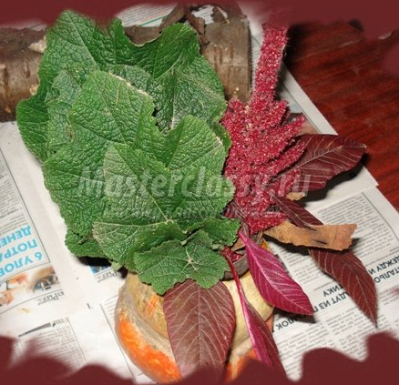
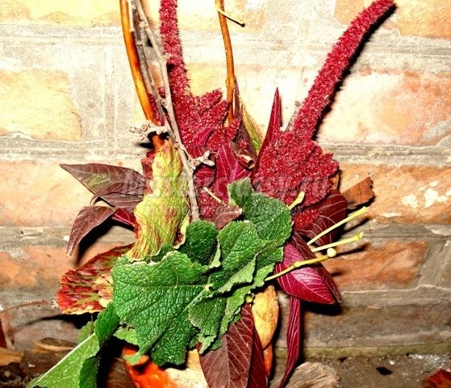

Slide 6
Чи має значення ваза?
Ваза має величезне значення. Ясна річ, що у високу й кулясту вазу ми не поставимо ті ж самі квіти, що в низьку й широку, яка називається морібана - блюдо, у яке ми наливаємо дуже мало води.

Slide 7
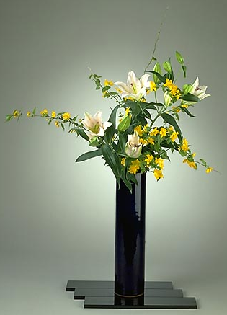
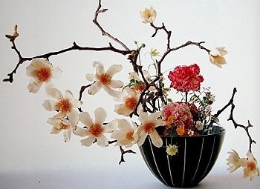
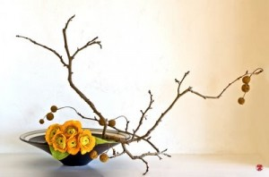

Slide 8
Чи можна використовувати при створенні ікебани інші матеріали, наприклад, камінчики?
У старовинних школах в ікебанах не використовувалися інші елементи, окрім квітів і гіллячок. Перевага каменів у тому, що вони можуть зафіксувати й замаскувати композицію внизу.

Slide 9
Але в школі Согетцу - одній із найсучасніших шкіл (вона була створена в 1929 році), можна використовувати все, що забажаєш: скло, метал, фарфор. Ця школа була створена Софу Тешигахарою. Він створив абсолютно іншу школу, оскільки не хотів дотримуватися жорстких правил, як у перших школах, до однієї з яких належав його батько.

Slide 10
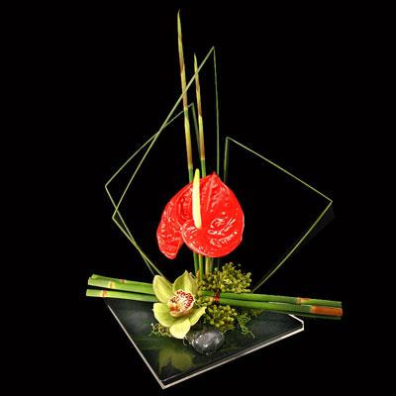
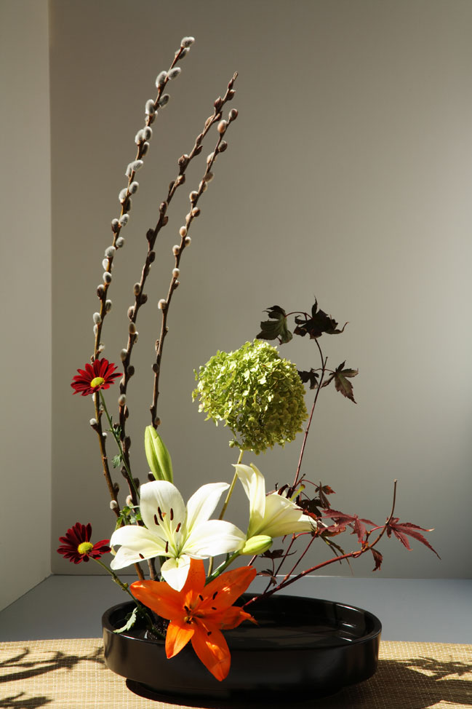
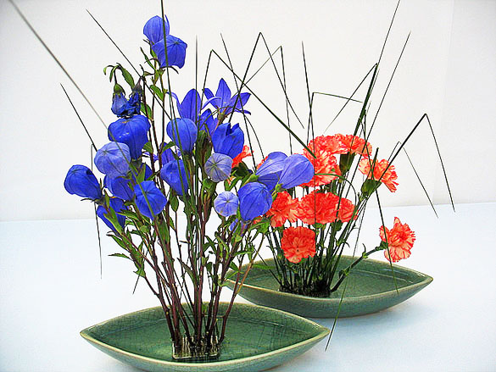

Slide 11
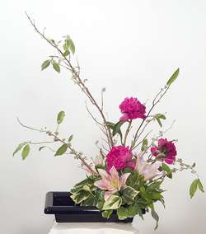
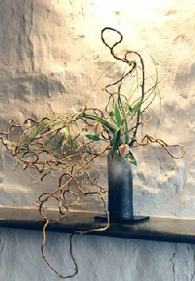
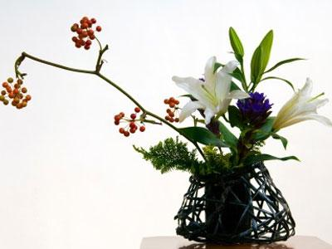

Slide 12
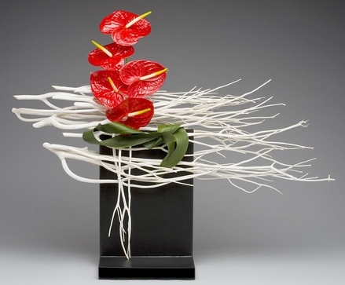
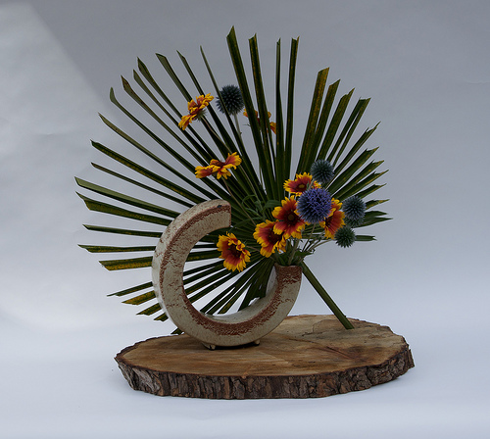
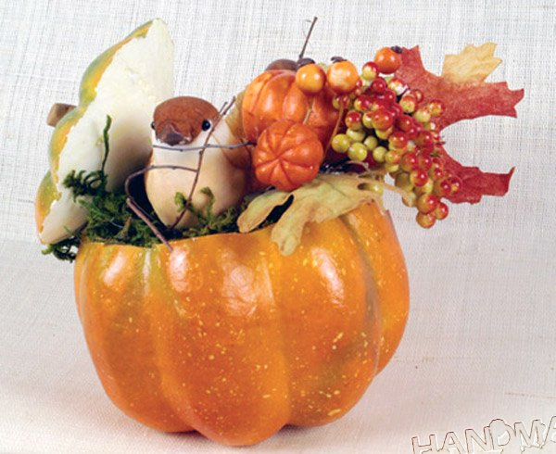

Slide 13
Кінець!

